Slide 1
КАК ОРГАНИЗОВАТЬ ЗАНЯТИЕ
С ИСПОЛЬЗОВАНИЕМ
ЦИФРОВЫХ РЕСУРСОВ

Slide 2
Современным школьникам –
современные инструменты обучения.
Полностью готовые для проведения цифровые занятия помогут:
Сделать обучение интересным и
увлекательным для ваших учеников.
Существенно сократят ваше время для подготовки.
5 минут на знакомство с материалом и
вы готовы идти в класс!

Slide 3
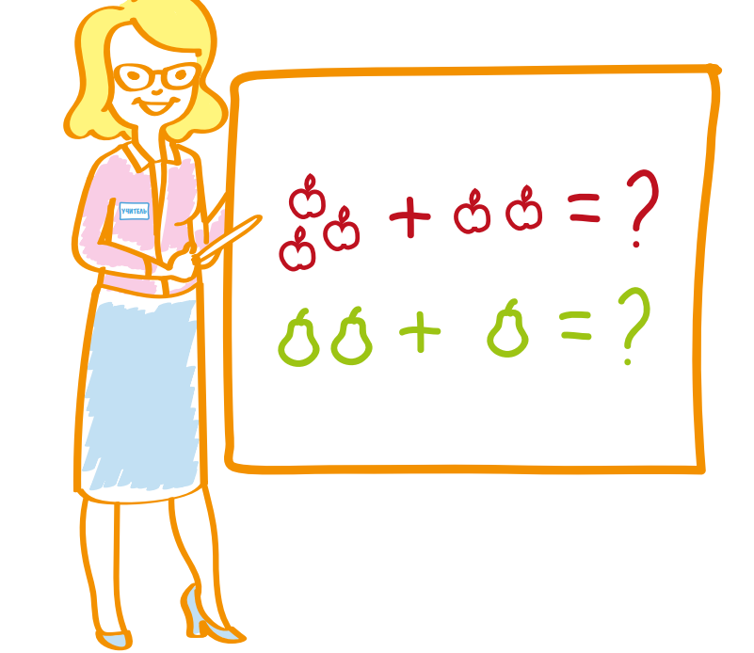
ЧТО НЕОБХОДИМО ДЛЯ ПРОВЕДЕНИЯ ЗАНЯТИЙ?
Компьютер учителя
Интерактивная доска
Планшет ученика
А если из оборудования есть только компьютер учителя и обычный экран?
Отлично! Вы тоже сможете проводить цифровые занятия! Выводите слайды на экран, а управление интерактивными заданиями вы сможете осуществлять через компьютер!

Slide 4
ГДЕ РАЗМЕЩЕН ВХОД В ЦИФРОВЫЕ ЗАНЯТИЯ
1
Сайт www.prav-pit.ru
2
Раздел «Учителям» (главное меню)
3
Цифровая школа
(выпадающий список)

Slide 5
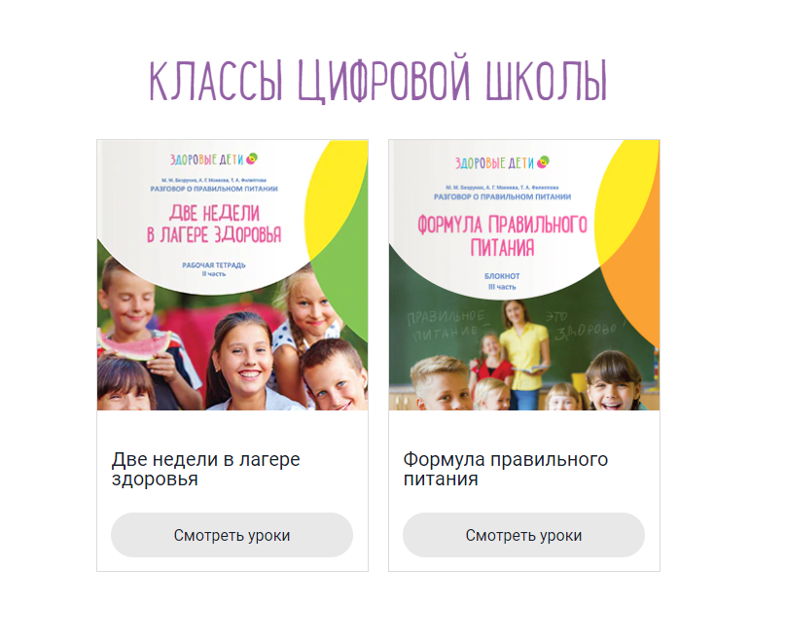
ГДЕ РАЗМЕЩЕН ВХОД В ЦИФРОВЫЕ ЗАНЯТИЯ
4
В разделе «Цифровая школа» выберите нужный вам модуль

Slide 6
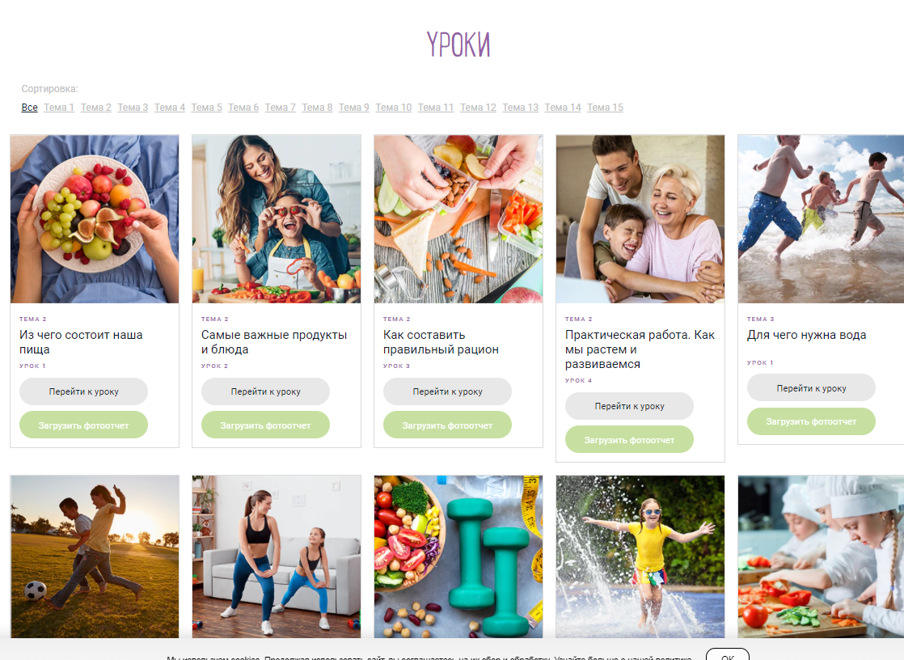
ГДЕ РАЗМЕЩЕН ВХОД В ЦИФРОВЫЕ ЗАНЯТИЯ
5
Выбирайте нужный для вас урок,
нажимайте кнопку «Перейти к уроку»

Slide 7
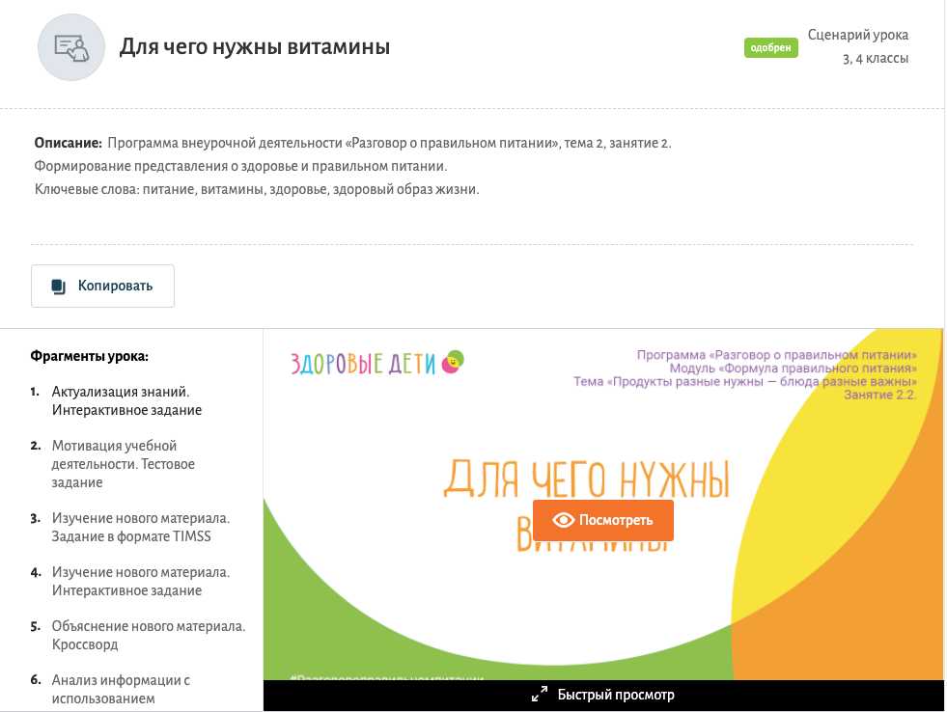
СТРУКТУРА ЦИФРОВОГО ЗАНЯТИЯ
Все занятия размещены на платформе
Московской электронной школы.
Для их использования не требуется дополнительная регистрация.
В заставке занятия слева размещен интерактивный список этапов урока. С помощью него вы можете переходить в нужный раздел.
Для просмотра нажмите сюда

Slide 8
СТРУКТУРА ЦИФРОВОГО ЗАНЯТИЯ
Так выглядит режим просмотра занятия.
С помощью интерактивной панели слева вы можете переходить из одного этапа занятия в другой.

Slide 9
СТРУКТУРА ЦИФРОВОГО ЗАНЯТИЯ
Каждый этап состоит из трех слайдов:
Слайд доски с общей информацией и заданиями для всего класса.
1
2
Слайд учителя с описанием сценария.
Слайд планшета ученика с заданиями для индивидуальной работы.
3
Но если у детей нет планшетов, не беда, этот слайд также может быть выведен на общую доску.

Slide 10
КАК УСТРОЕНО ЦИФРОВОЕ ЗАНЯТИЕ
Так выглядит режим демонстрации занятия.
Его нужно использовать
для вывода слайдов на доску.

Slide 11
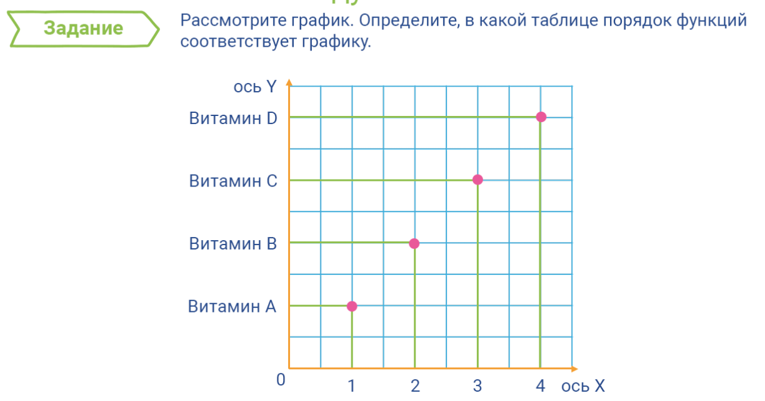
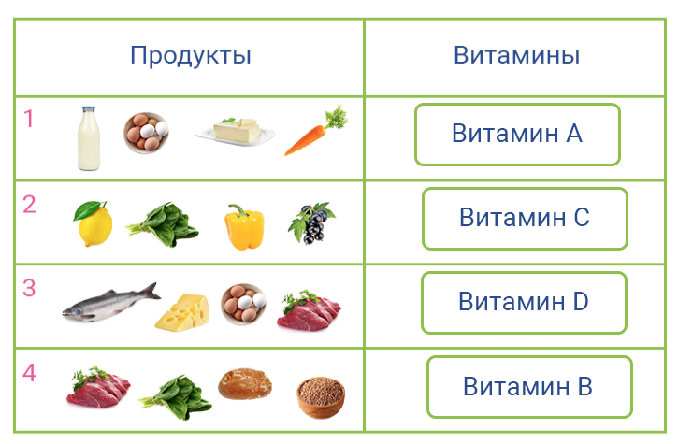
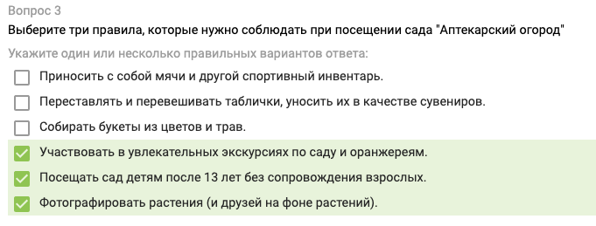
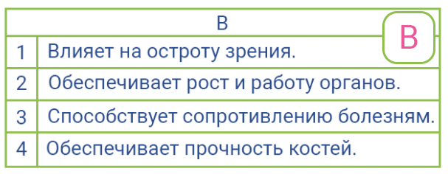
ВИДЫ ЗАДАНИЙ В ИНТЕРАКТИВНОМ УРОКЕ
Интерактивные задания
Задания в формате ВПР
Задания формата международных исследований качества образования:
TIMSS, PERLS
Задания по формированию
функциональной грамотности
Видео
Тесты
Кроссворды
Викторины
Пазлы
Конструкторы

Slide 12
Обещаем, вашим ученикам не будет скучно!

